Slide 1
Альбом звука [Р]
Подготовила: Ахметвалеева Маргарита
3 курс группа 6603/31ДО

Slide 2
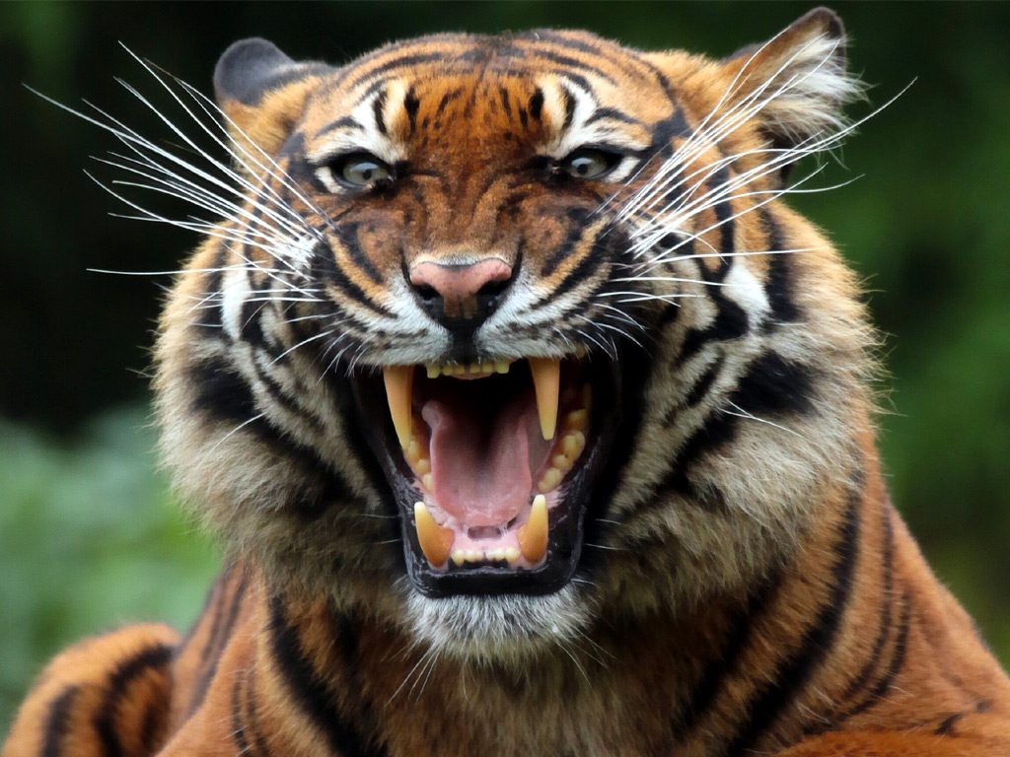
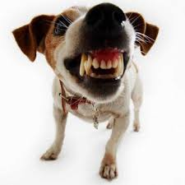
Образ звука [Р]

Slide 3
Классификация звука [Р]
Звук [Р] язычно-альвеолярный;
Место образование, способ образования – дрожащий;
Степень участия голоса в шуме – соноры;
Ротовое резонирование.

Slide 4
Постановка звука
Средняя группа 5 месяц 1-4 недели
По И.А. Максакову

Slide 5
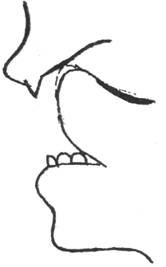
Положение артикуляционных органов
губы находятся в положении следующего гласного;
зубы на расстоянии нескольких миллиметров;
кончик языка поднят к альвеолам, напряжен и вибрирует; края языка прижаты к боковым зубам;
посередине языка идет воздушная струя, которую можно ощутить ладонью руки, поднесенной ко рту;
под воздействием сильной воздушной струи кончик языка начинает вибрировать;
мягкое небо поднято, прижато к задней стенке глотки, закрывает проход в носовую полость, воздушная струя идет через рот;
голосовые складки напряжены, сближены и колеблются, в результате чего образуется голос.

Slide 6

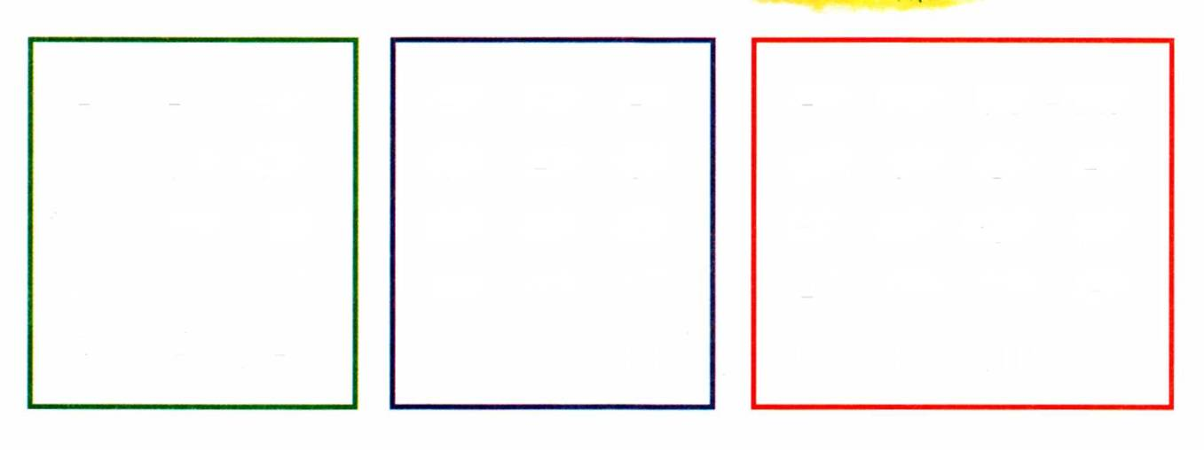
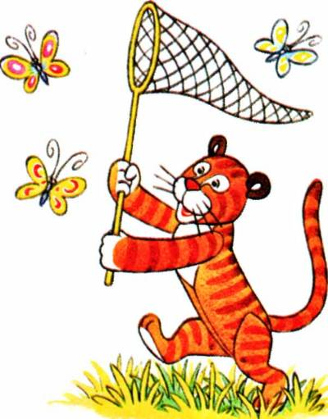
Этап автоматизации
Упражнение «Песенки». Тигр никак не может научиться выговаривать звук [Р]. Ему помогут слоговые песенки! Слушай внимательно и повторяй песенки вместе с Тигром. Постарайся не ошибаться. (Следите за отчетливым произнесением звука Р в рядах слогов. Если ребенок допустил ошибку, предложите ему повторить еще раз.)
РА - РА - РА РО - РО - РО РЫ - РЫ - РЫ РУ - РУ - РУ РЭ - РЭ - РЭ
РА - РА - РО РО-РЫ-РО РЫ - РУ - РУ РУ - РА - РА РЭ-РЭ-РЫ
РО - РА - РО - РА РЫ - РЫ - РО - РО РУ - РА - РУ - РО РЭ - РЫ - РА - РУ РА - РО - РЫ - РЭ
АР - АР - АР ОР - ОР - ОР УР - УР - УР ИР - ИР - ИР ЭР - ЭР - ЭР
АР - ОР - АР ОР - АР - ОР ОР - ИР - ОР УР - АР - УР
ИР - АР - ИР
АР-ОР-УР-ЫР ЫР-УР-ОР-АР ЕР-ИР-ЮР-ЯР АР-ЯР-ОР-ЕР ЫР-ИР-ЯР-АР

Slide 7
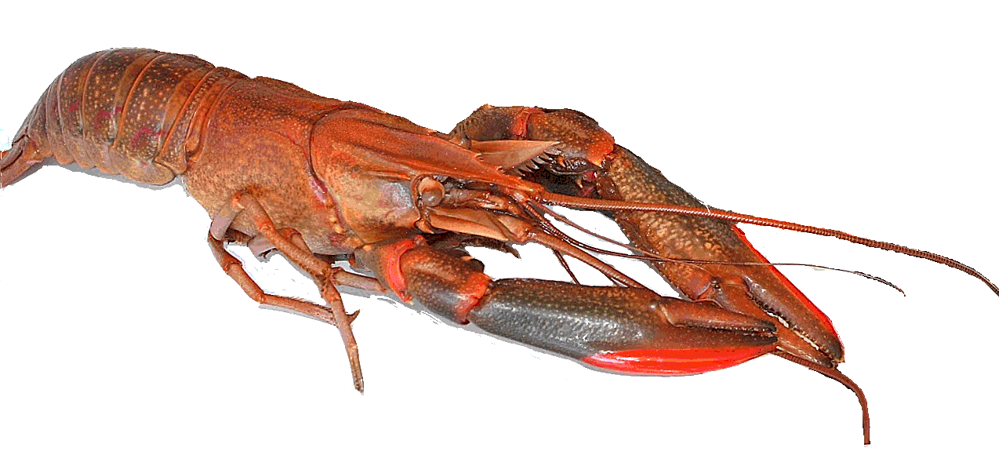
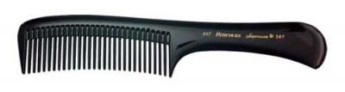
Картинки для автоматизации звука [Р]
В начале слова

Slide 8
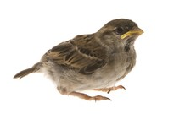
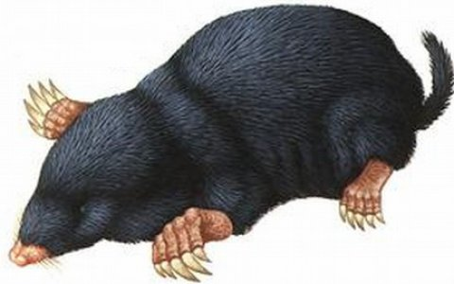
В середине слова

Slide 9
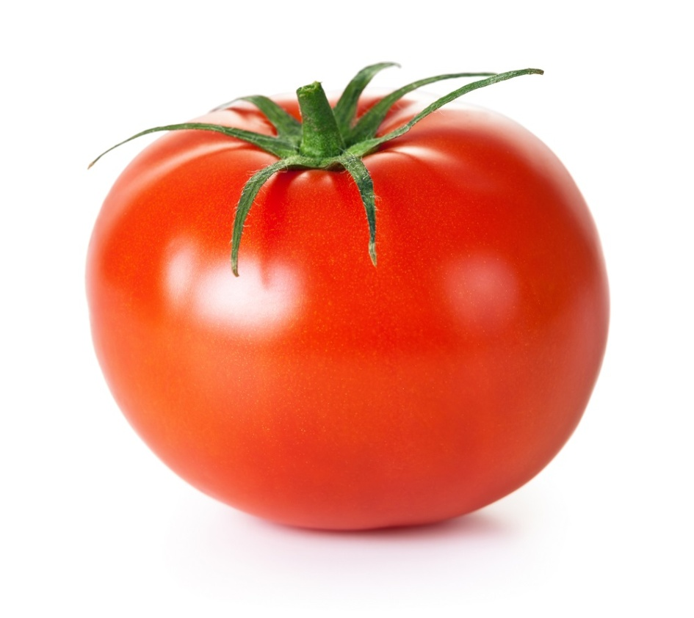
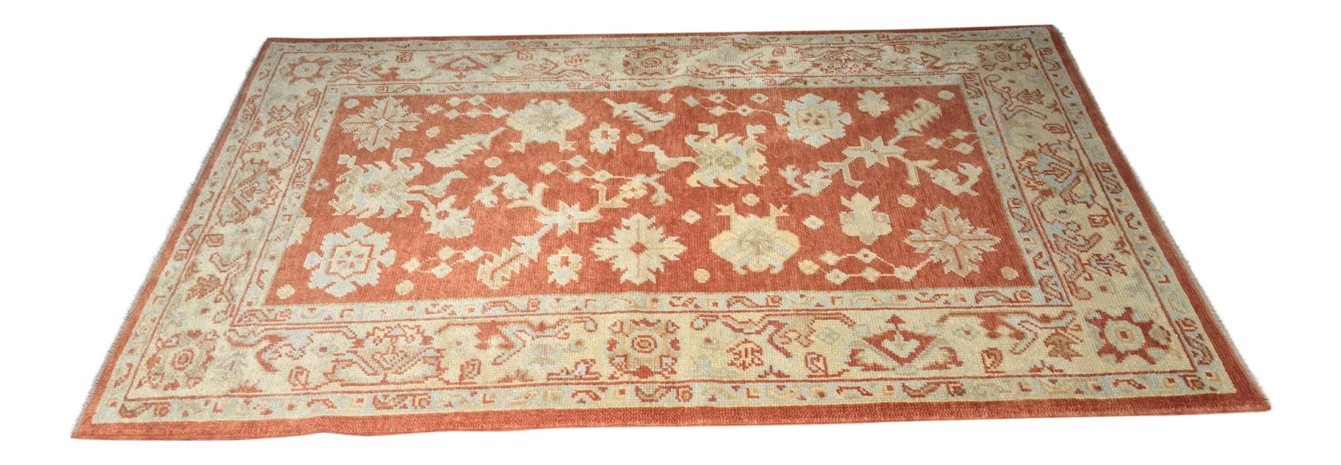
В конце слова

Slide 10

Придумай предложение по картинке.

Slide 11
Чистоговорки
КРОТ Ра-ра-ра - роет крот нору с утра. Ро-ро-ро - у крота свое метро. Ру-ру-ру - любит крот свою нору. Ры-ры-ры - крот пророет 2 норы.
ИГРА Ра-ра-ра - вот хорошая игра. Ру-ру-ру - поиграем мы в игру. Ро-ро-ро - поиграли, пьем ситро. Ры-ры-ры - трудно детям без игры.
НОРА Ра-ра-ра - вот высокая гора. Ру-ру-ру- вижу чью-то я нору. Ро-ро-ро - тут оставлено перо. Ры-ры-ры - кто хозяин у норы?
МАКАР Ар-ар-ар - на базар пошел Макар. Ор-ор-ор - он купил себе топор. Ыр-ыр-ыр - для хозяйки вкусный сыр. Ёр-ёр-ёр - дочке красочный ковер. Ир-ир-ир - а для бабушки - кефир.
КОТ МУР-МУР Ур-ур-ур - у меня есть кот Мур-мур. Ыр-ыр-ыр - со стола украли сыр. Ры-ры-ры - не едят коты сыры. Ор-ор-ор - вороны сели на забор. Ыр-ыр-ыр - у вороны в клюве сыр. Ур-ур-ур - прогони ворон Мур-мур.

Slide 12
Ра-ра-ра - ровная гора. Ро-ро-ро - едем на метро. Ру-ру-ру - красим конуру. ры-ры-ры - в парке комары. Ру-ру-ру - я морковь натру. Ры-ры-ры - топоры остры. Ра-ра-ра - со двора пора. Ру-ру-ру - я гармонь беру. Ра-ра-ра - веселая игра. Ра-ра-ра - апельсина кожура. Ры-ры-ры - новые ковры.
Ро-ро-ро - в магазине есть ситро. Ар-ар-ар - красный самовар. Ор-ор-ор - убираю двор. Ор-ор-ор - забирай топор. Ур-ур-ур - мы накормим кур. Ир-ир-ир - весь народ за мир. Ар-ара-ар - это слово шар. Ир-ир-ир - Ира пьет кефир

Slide 13
Стихотворения
На праздничной рубашке Розы и ромашки. Короед грызет кору, Прогрызает он дыру. Спит сурок в просторной норке, У сурка нора на горке. Рубят дрова Дровосеки с утра. Расскажи скороговорку Про Петра и про Егорку. Пётр карабкается в гору, В гости Пётр спешит к Егору.
Жует поросенок Морковку спросонок. Барашек баранку Грызет спозаранку. Кормит Шурочка Просом курочку. Кормит пеструшку Просом из кружки. Раскрываю я коробки: Тут - шурупы, тут отвертки. Я шурупы закручу И братишку научу.

Slide 14
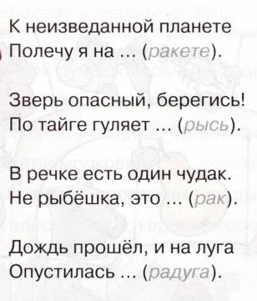
Загадки
Глянь-ка на лужок — Там растут сестрички: Золотой глазок, Белые реснички.
(Ромашки)

Slide 15
Один пришит для красоты,
Другой для дела нужен —
В него платок положишь ты,
Когда зимой простужен.
( Карман)
Он размером маловат, От рожденья слеповат, Но изрыл весь огород В чёрной шубе – это ... (Крот)
Он зелёный, полосатый, Внутри алый и крупчатый. Всем приятен он на вкус… Как зовут его?
(Арбуз)
Когда за грибами
Ты в рощу идешь,
Ее непременно
С собою берешь.
(Корзина)
Ночью снег все шел и шел
И к утру ее намел.
Санки брать во двор пора,
Ждет нас снежная…
( Гора)
Во дворе я - королева. Вон мой дом, на ветке слева. Птица в перьях серо-черных, Я умна, хитра, проворна. (Ворона)

Slide 16
Не зверь, не птица — Нос, как спица. Летит — пищит, Сядет — молчит. Кто его убьёт, Тот кровь свою прольёт.
(Комар)
Круглый, гладкий, как арбуз… Цвет — любой, на разный вкус. Коль отпустишь с поводка, Улетит за облака.
(Шар)
Бел как снег, в чести у всех. В рот попал- там и пропал (Сахар)
Чудо-ящик — В нём окно. В том окошечке кино. (Телевизор)
Красный вкусный, хоть не сладкий. Зреет на обычной грядке, Но, как в сказке, с давних пор Все зовут его: «Синьор»! (помидор)
В сказке может он летать, Дома – украшеньем стать. (Ковер)

Slide 17
Артикуляционная гимнастика

Slide 18
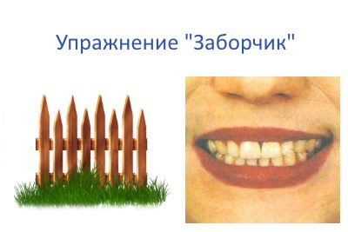
Утренний комплекс
(Статическое)
Цель. Упражнять в умении удерживать зубы сжатыми; развивать круговые мышцы губ.
Зубы плотно сжаты. Губы находятся в положении улыбки. Упражнение выполнить 5-6 раз, продолжительность каждого упражнения 10-15с.

Slide 19
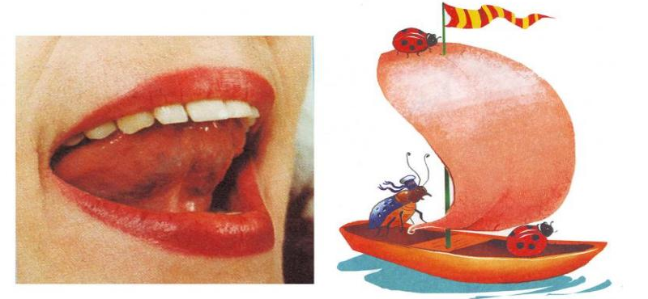
Упражнение «Парус» (Статическое)
Цель. Растягивать подъязычную связку; развивать умение расслаблять мышцы языка в приподнятом положении.
Рот широко раскрыт. Широкий кончик языка поставить за верхние зубы на бугорки, спинку языка немного прогнуть вперед. Боковые края языка прижать к верхним коренным зубам. Удерживать язык в таком положении под счет до 10. Упражнение повторить 2-3 раза.

Slide 20
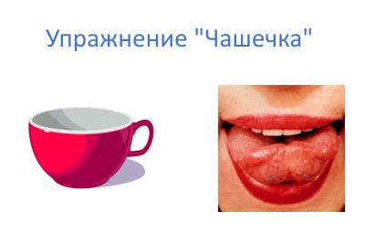
(Статическое)
Цель. Упражнять в умении удерживать широкий язык в верхнем положении.
Рот широко раскрыт. Широкий кончик языка поднят вверх. Подтянуть его к верхним зубам, но не касаться их. Боковые края языка прикасаются к верхним коренным зубам. Удерживать язык в таком положении под счет до 10. Упражнение выполнять 3 – 4 раза.

Slide 21
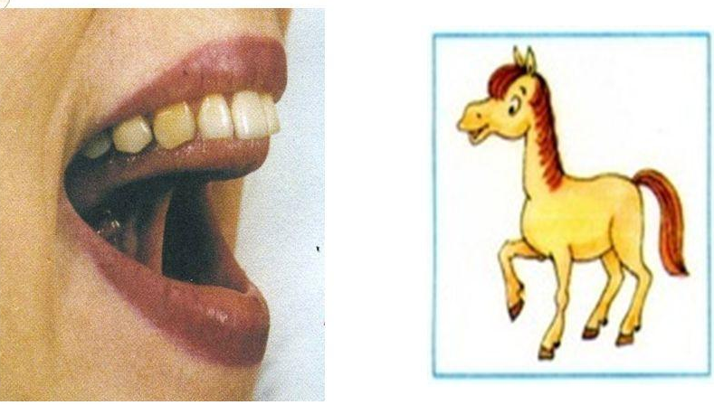
Упражнение «Лошадка» (Динамическое)
Цель. Растягивать подъязычную связку языка.
Присасывать кончик языка к небу. Темп пощелкивания должен меняться (медленно, быстрее, очень быстро ). Упражнение способствует растяжению укороченной подъязычной связки. Упражнение выполнить 10-15 раз.

Slide 22
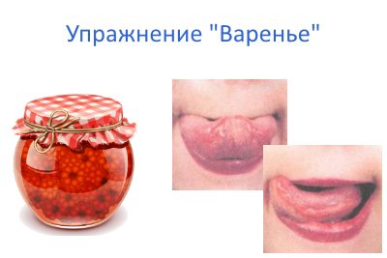
(Динамическое)
Цель. Развивать движения широкого кончика языка в верхнем положении.
Широким кончиком языка обнять верхнюю губу и убрать язык в полость рта. Рот при этом не закрывать. Упражнение повторить 5 – 6 раз.

Slide 23
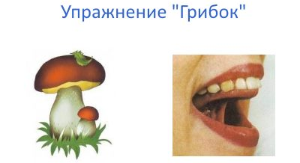
Обеденный комплекс
(Динамическое)
Цель. Растягивать подъязычную связку языка.
Широко раскрыть полость рта. Присосать поверхность языка к небу. Не отрывая язык от неба, сильно оттянуть вниз нижнюю челюсть. Упражнение выполнить 5 – 6 раз.

Slide 24
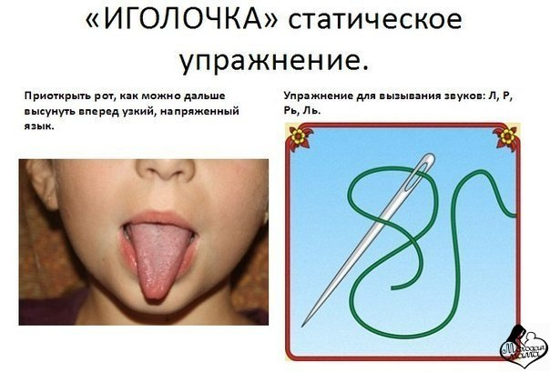
Упражнение «Иголочка» (статическое)
Цель. Развивать умение напрягать боковые мышцы языка и длительное время удерживать язык в таком положении.
Узкий кончик языка высунуть из полости рта, не прикасаясь им у губам. Удерживать язык в таком положении под счет до 10.

Slide 25
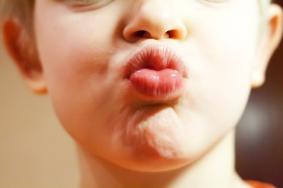
Упражнение «Дудочка» (Статическое)
Цель. Развивать круговые мышцы губ.
Губы сомкнуты и вытянуты вперед в виде трубочки. Удерживать губы в таком положении следует 10 – 15 с.

Slide 26
Упражнение «Настроение» (Динамическое)
Цель. Вырабатывать подвижность губ.
Губы растянуты в улыбке. Зубы заборчиком. Эта часть упражнения представляет хорошее настроение (помогает мимика). Затем губы принимают положение трубочки. Зубы находятся в прежнем положении. Мимика помогает ребенку принять рассерженный вид. Упражнение повторяется 5 раз и заканчивается улыбкой, т.е. хорошим настроением.

Slide 27
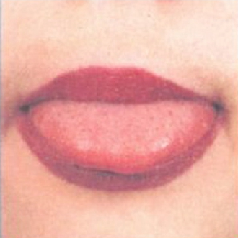
Упражнение «Прогони комарика» (Динамическое)
Цель. Вызвать самостоятельное дрожание кончика языка под воздействием сильной воздушной струи.
Верхняя и нижняя губы прикасаются к высунутому кончику языка. Сильная воздушная струя, направленная на кончик языка, приводить его в движение. Язык дрожит. Упражнение повторить 3 раза.

Slide 28
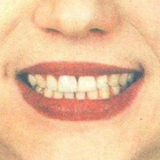
Вечерний комплекс
Упражнение «Улыбочка» (Статическое)
Цель. Развивать круговые мышцы губ.
Губы растянуты в виде улыбки, обнажая сомкнутые зубы. Удерживать губы в таком положении следует 10 – 15 секунд.

Slide 29
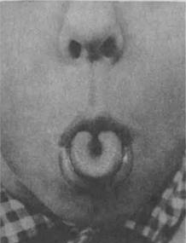
Упражнение «Желобок» ( Статическое)
Цель. Вырабатывать целенаправленную воздушную струю по средней линии языка на его кончик; Развивать боковые мышцы языка.
Высунуть широкий язык из полости рта. Боковые края языка загнуть вверх. Плавно подуть на кончик языка. Выполнять упражнение следует 3 – 4 раза по 5 – 7 секунд.

Slide 30
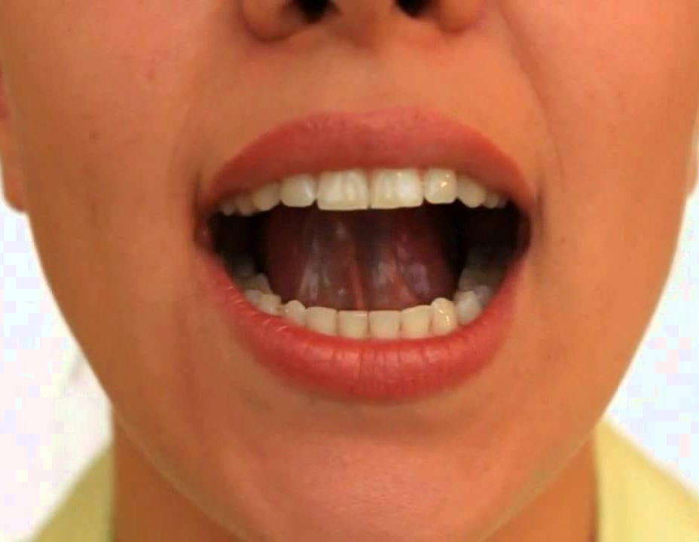
Упражнение «Маляр» (Динамическое)
Цель. Вырабатывать подвижность языка в верхнем положении.
Широко раскрыть полость рта. Широким кончиком языка проводить по небу от верхних зубов до маленького язычка и обратно. Упражнение проводить в медленном темпе 5 – 6 раз.

Slide 31
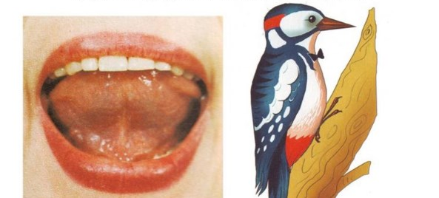
Упражнение «Дятел» (Динамическое)
Цель. Вырабатывать подвижность кончика языка.
Рот широко раскрыт. Язык с силой ударят об бугорки, находящиеся за верхними зубами; ребенок при этом произносит звук [д] , подрожая звуку дятла: д-д-д-д-д. Упражнение проводиться в течение 15 – 20 секунд.

Slide 32
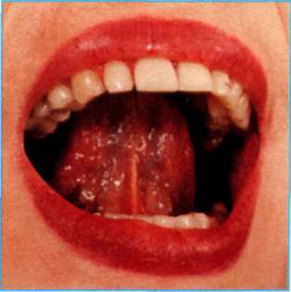
Упражнение «Утюжок» (Динамическое)
Цель. Активизировать кончик языка на бугорках.
Рот приоткрыт. Широким кончиком языка поглаживать бугорки, находящиеся за верхними зубами: назад – вперед. Упражнение проводить 20 – 25 раз.

Slide 33
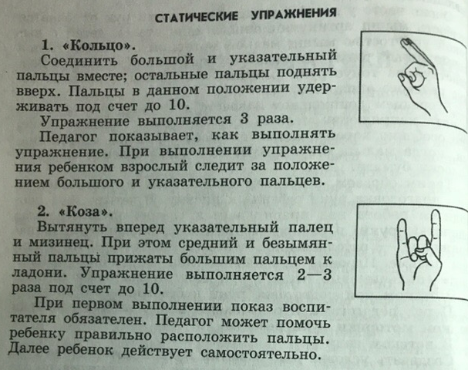
Упражнения на моторику

Slide 34
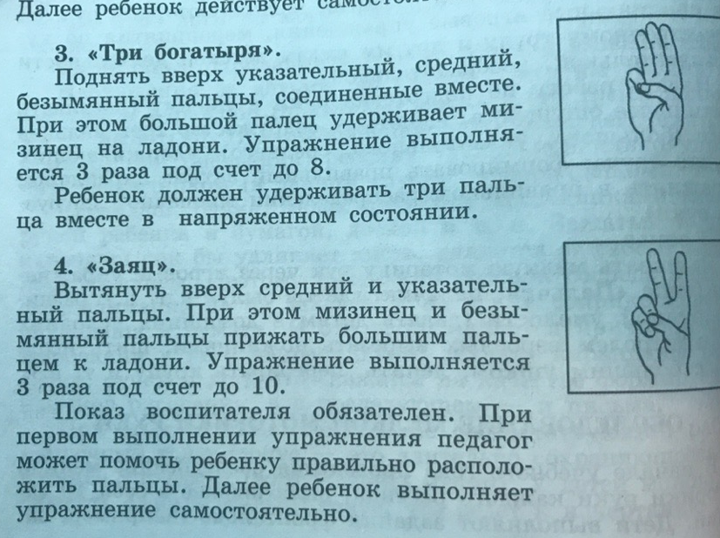

Slide 35
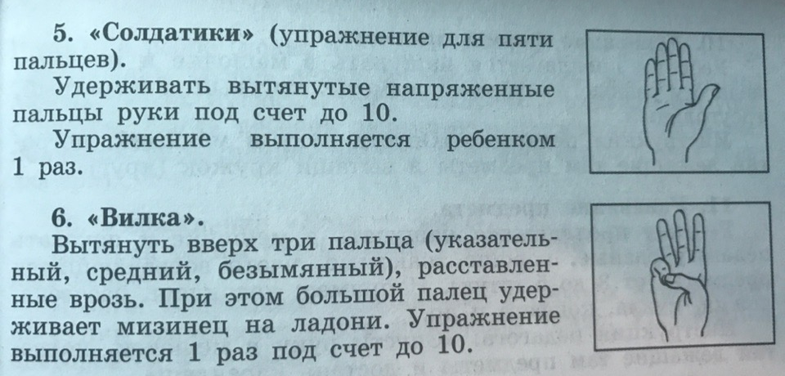

Slide 36
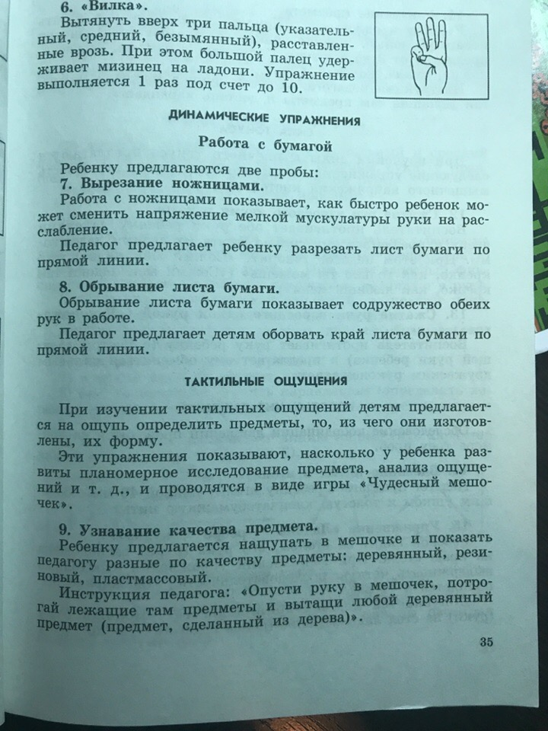

Slide 38
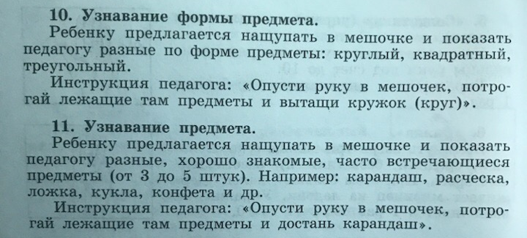

Slide 39
Этап дифференциации звука
Повтори чистоговорки:
Вра, вра, вра — у нас дома нет ковра.
Бра, бра, бра — пожелаем всем добра.
Гра, гра, гра — у нас новая игра.
Кра, кра, кра — очень вкусная икра.
Тра, тра, тра — погуляли до утра.
Тра, тра, тра — мы сидели у костра.
Повтори чистоговорки:
Тры, тры, тры — наши мальчики быстры.
Тры, тры, тры — зажигаются костры.
Тры, тры, тры — топоры у нас остры.
Бры, бры, бры — дружные бобры.
Повтори чистоговорки:
Рок, рок, рок — покупаю я сырок.
Рок, рок, рок — потяните за шнурок.
Ром, ром, ром — по реке плывёт паром.
Рок, рок, рок — осторожно: бугорок.
Повтори чистоговорки:
Тро, тро, тро — мы поедем на метро.
Дро, дро, дро — у нас красивое ведро.
Бро, бро, бро — охраняет пёс добро.

Slide 40
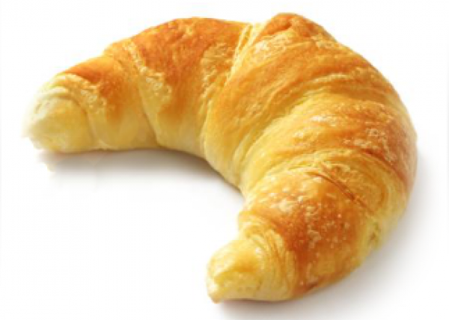
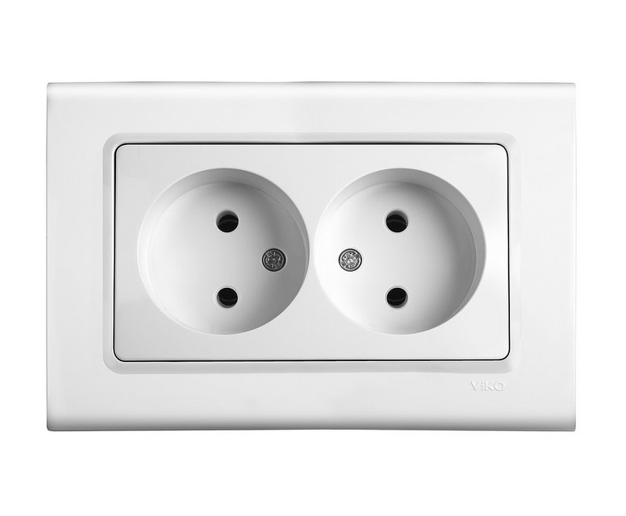

Slide 41
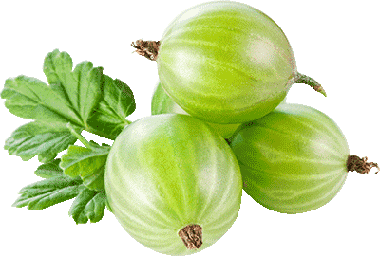
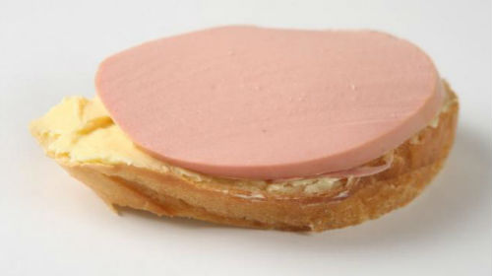

Slide 42
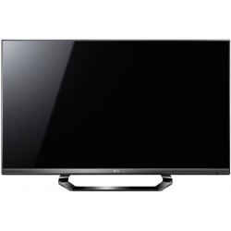
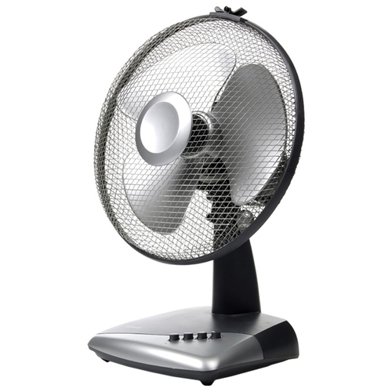

Slide 43
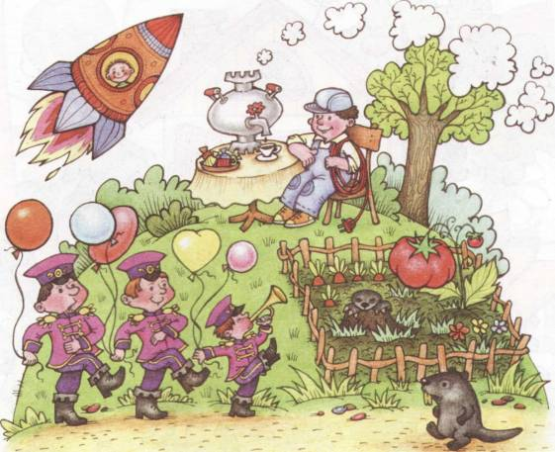
Составь по картинке рассказ

